Slide 1
2022年度国奖答辩
郭志
电子信息与电气工程学院软件学院
IPADS实验室 硕士二年级

Slide 2
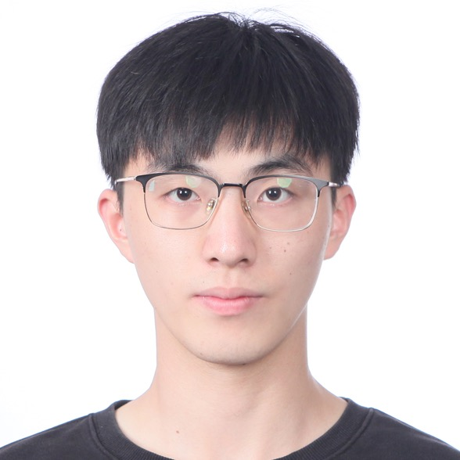
基本介绍
郭志
软件学院 软件工程专业 硕士二年级
导师: 并行与分布式系统研究所 糜泽羽老师
研究方向: 操作系统 - 系统虚拟化
研究品味: 解决实际问题，做有影响力的工作
这一学年在计算机安全领域顶级期刊IEEE TDSC(CCF A类)上发表论文（第二作者，一作为导师糜泽羽老师）。
曾获得上海交通大学优秀毕业生荣誉，现担任班级团支书。
https://ipads.se.sjtu.edu.cn/zh/pub/members/zhi_guo/
Notes:
我叫郭志，来自软件学院软件工程专业，硕士二年级，我的导师是并行与分布式系统研究所的糜泽羽老师，我的研究方向是操作系统与系统虚拟化。
在这一学年，我在计算机安全领域顶级期刊TDSC上了发表论文。
我曾获得上海交通大学优秀毕业生荣誉，现担任班级团支书。

Slide 3
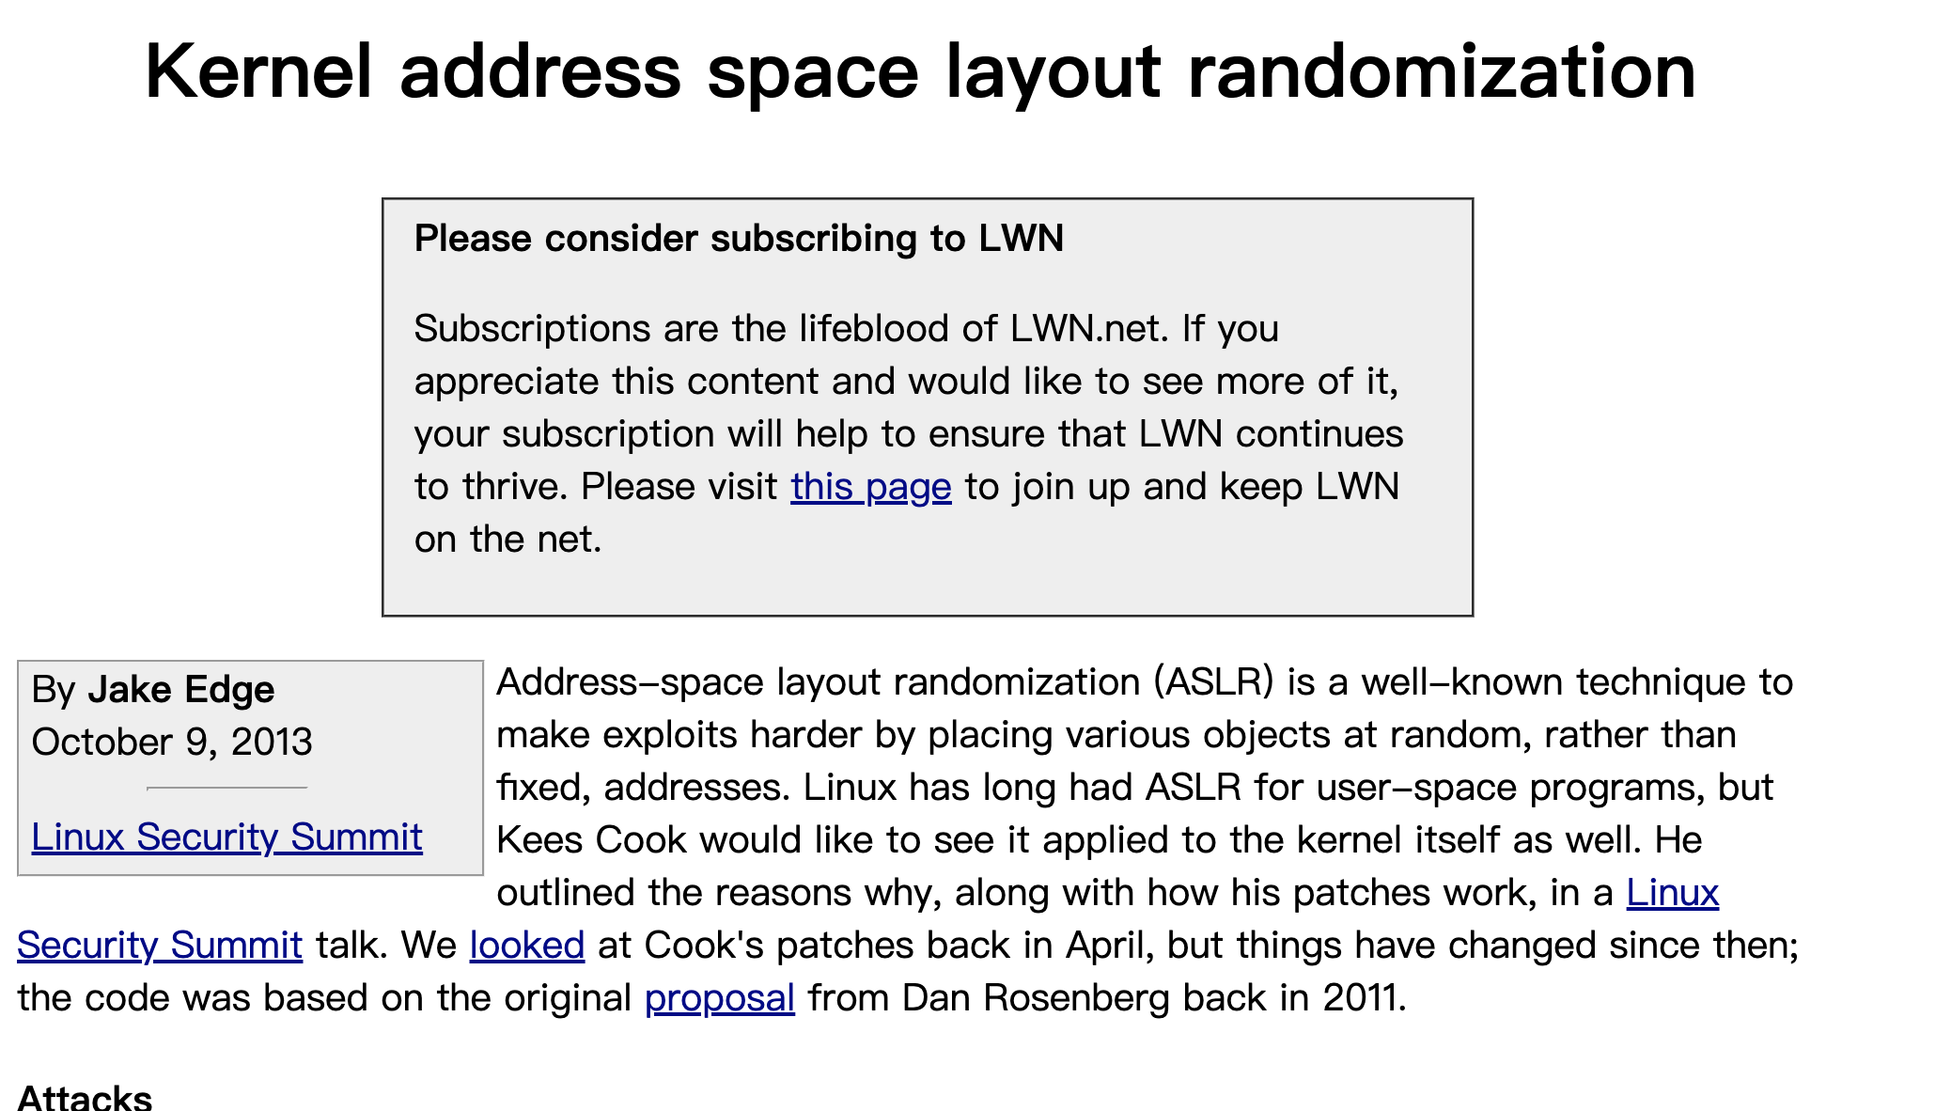
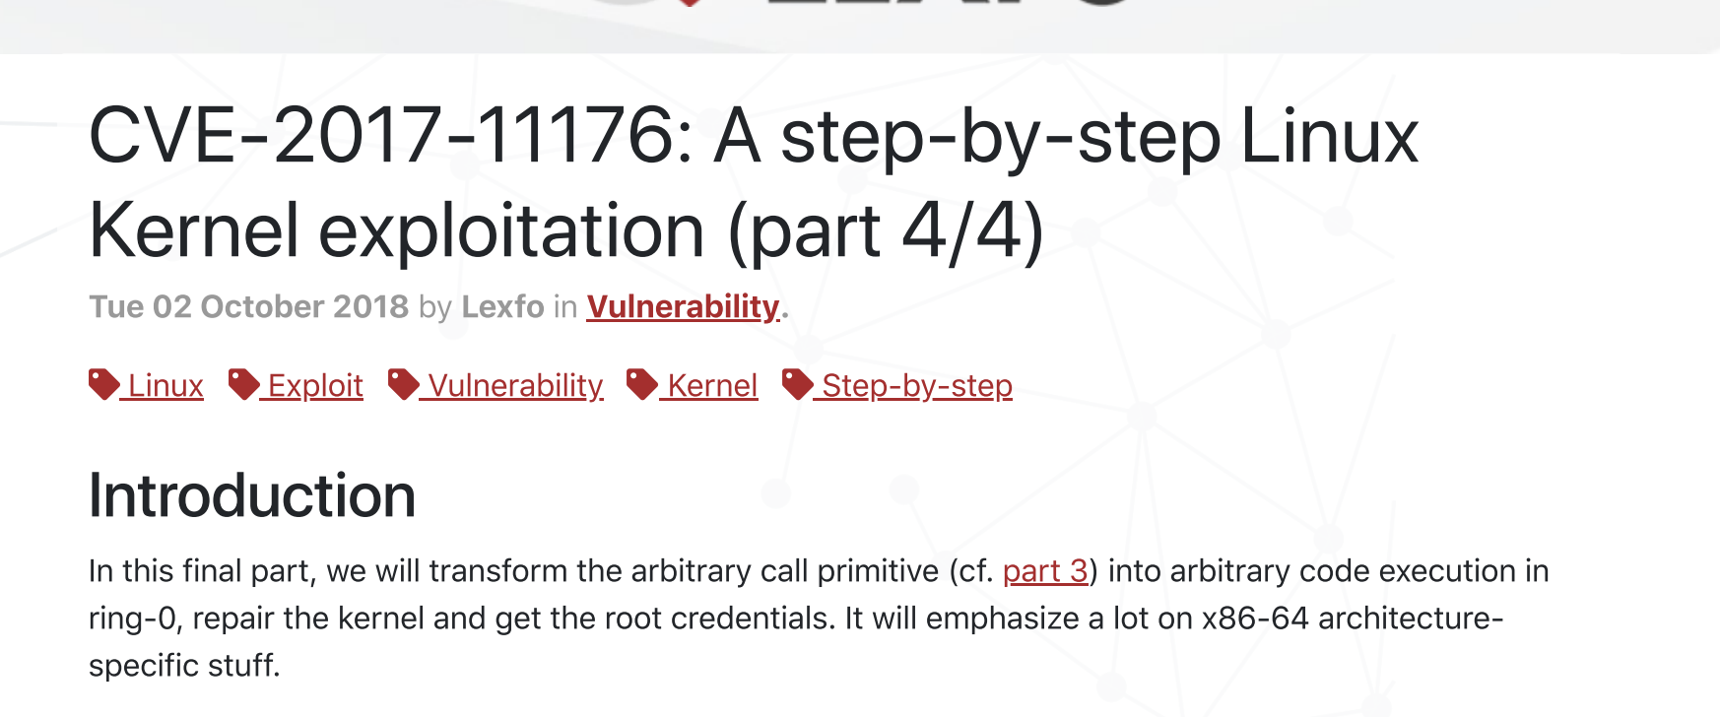
科研工作-介绍与问题背景
我的科研工作是我本科毕业就开始着手的一个工作，持续钻研了一年的时间，获得了社区和论文两个维度的成果。
问题背景:
操作系统内核地址不被泄漏对于保持内核安全至关重要。以往研究主要防止内存安全漏洞嗅探内核地址。
但我们注意到在正常数据流中内核地址也有被泄露出来的风险。
https://lwn.net/Articles/569635/ https://lwn.net/Articles/740249/

Slide 4
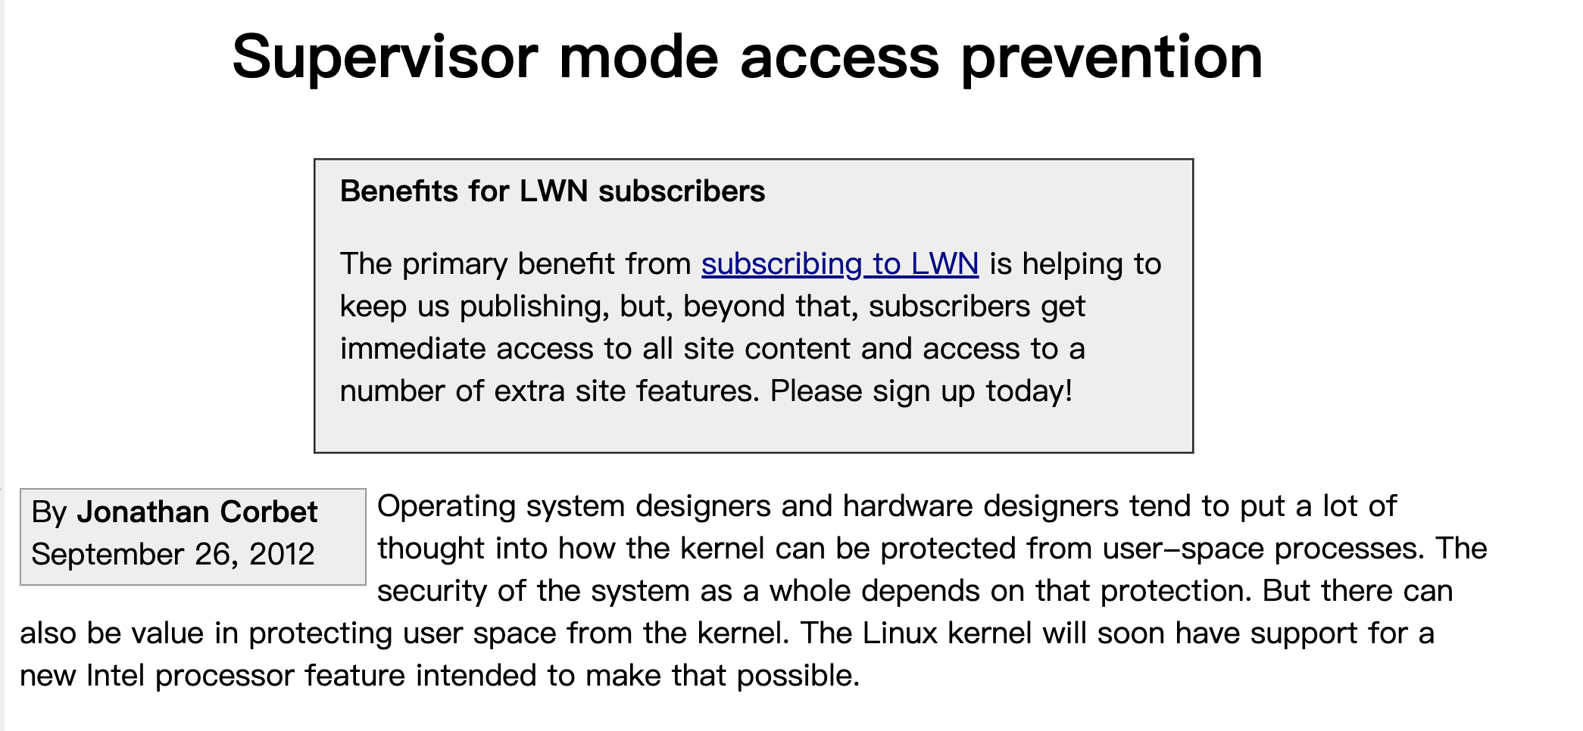
科研工作-创新与实现
这个工作需要分析操作系统是否将内核地址在正常数据流中泄漏了出来, 面临两个难题：
难题1: 如何精确判断一个指针是内核指针?
我发现intel处理器的SMAP指令会避免操作系统在内核模式下对用户态指针进行解引用, 从而帮助精准识别内核指针，这成为了我们工作的一个创新点。
Intel SMAP!
https://lwn.net/Articles/517475/
Notes:
我们的工作需要分析操作系统是否将内核地址在正常数据流中泄漏了出来, 面临两个难题：
第一个难题::如何精确判断一个指针是内核指针
对于这个问题，我发现intel处理器的SMAP指令会避免操作系统在内核模式下对用户态指针进行解引用, 从而帮助精准识别内核指针。这成为了我们工作的一个创新点。

Slide 5
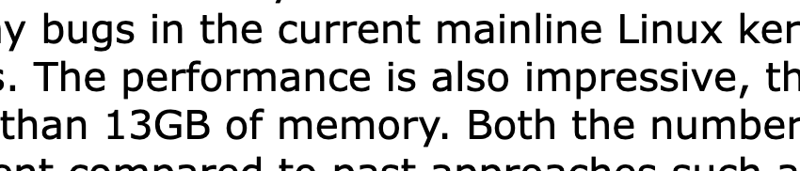
科研工作-创新与实现
我们的工作需要分析操作系统是否将内核地址在正常数据流中泄漏了出来, 面临两个难题：
难题2: 如何降低分析的时间消耗与资源消耗?
我提出并实现了两轮分析的模式，先分析子模块代码，对完成分析的子模块删除无关的代码，再链接后进行第二轮分析，相比直接一轮分析所有代码性能大幅度提升，这成为相比同类工作的一个巨大进步。
 | 时间消耗 | 内存消耗
仅一轮完成分析 | 24 小时 | 97.8 GB
通过二轮完成分析 | 25 分钟 | 9.7 GB
内存消耗降低为1/10， 分析耗时降低为1/40
论文审稿人评价:
Notes:
第二个难题: 操作系统源代码编译出来的IR树非常庞大，如何降低分析的时间消耗与资源消耗?
对此，我提出了两轮分析的模式，先分析子模块代码，对完成分析的子模块删除无关的代码，再链接后进行第二轮分析，相比直接一轮分析所有代码性能大幅度提升。成为相比同类工作的一个巨大进步。

Slide 6
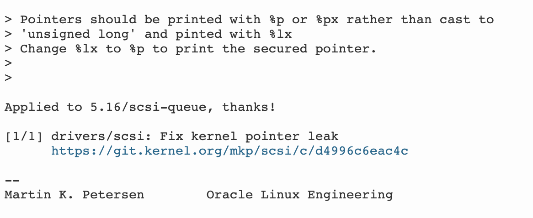
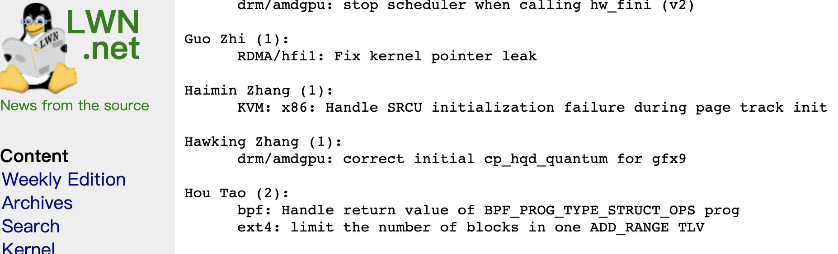
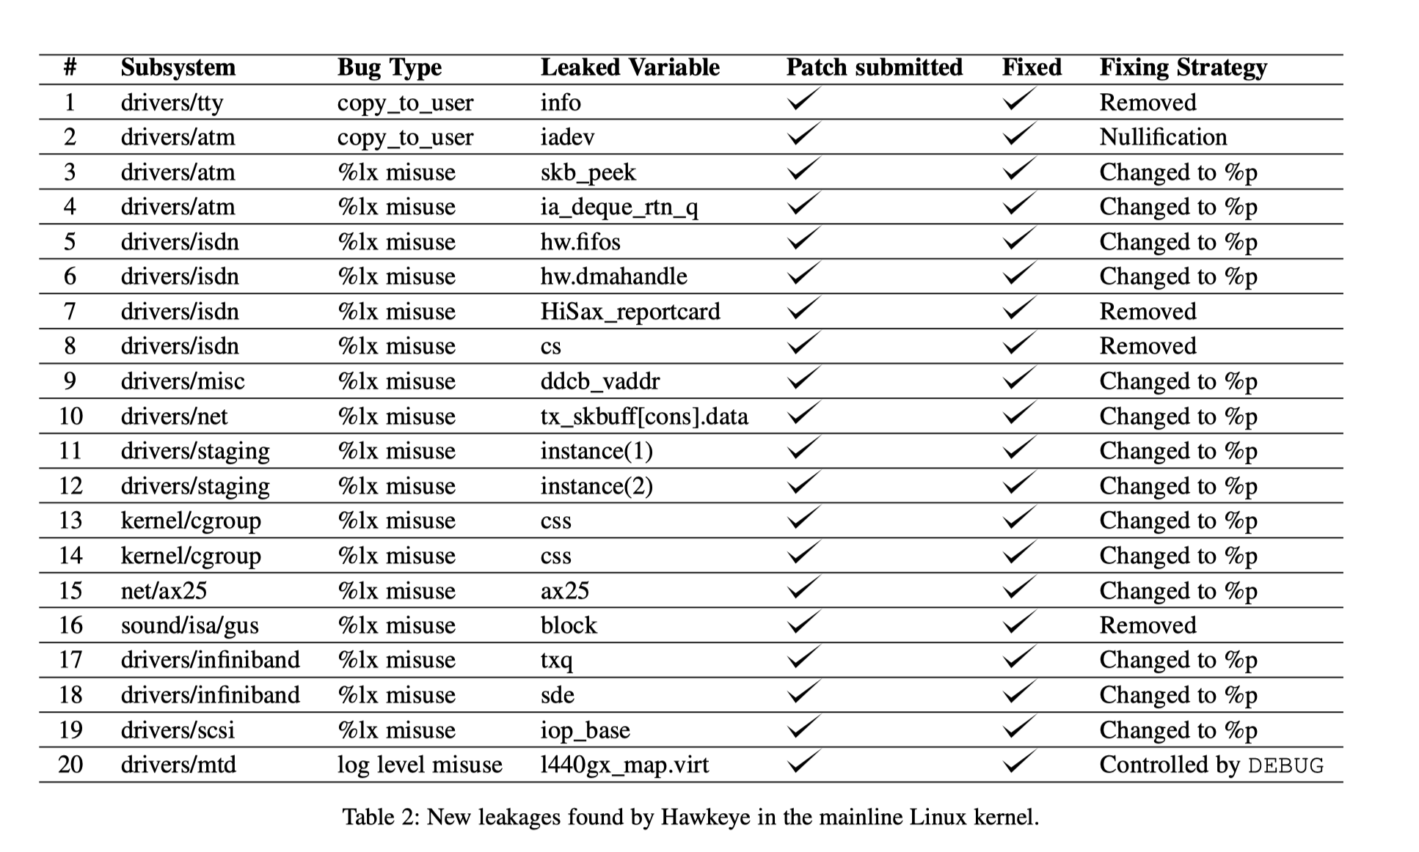
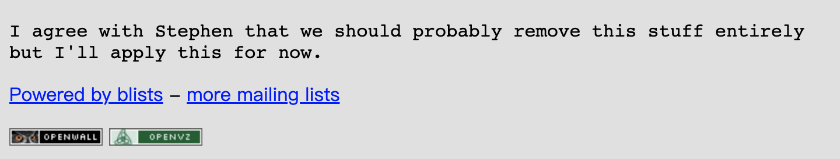
科研工作-社区成果
这项工作取得了开源社区与学术论文两个维度的成果，在社区方面：
我们实现的系统在各种版本的内核中找出了数百个漏洞，
包括Linux主线内核中的20个漏洞。
我修复了这些漏洞并向Linux社区提交补丁，20个漏洞的补丁都已合并进入Linux主线。
我也成为了Linux Contributor，代码运行在上亿台Linux设备上。
Notes:
这项工作取得了开源社区与学术论文两个维度的成果，在社区方面：
我们实现的系统在各种版本的内核中找出了数百个漏洞，包括Linux主线内核中的20个漏洞。
我修复了这些漏洞并向Linux社区提交补丁，20个漏洞的补丁都已合并进入Linux主线。
我也成为了一名Linux Contributor，代码运行在上亿台Linux设备上。

Slide 7
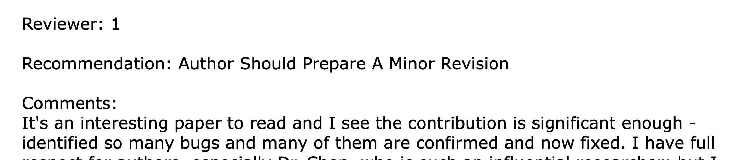
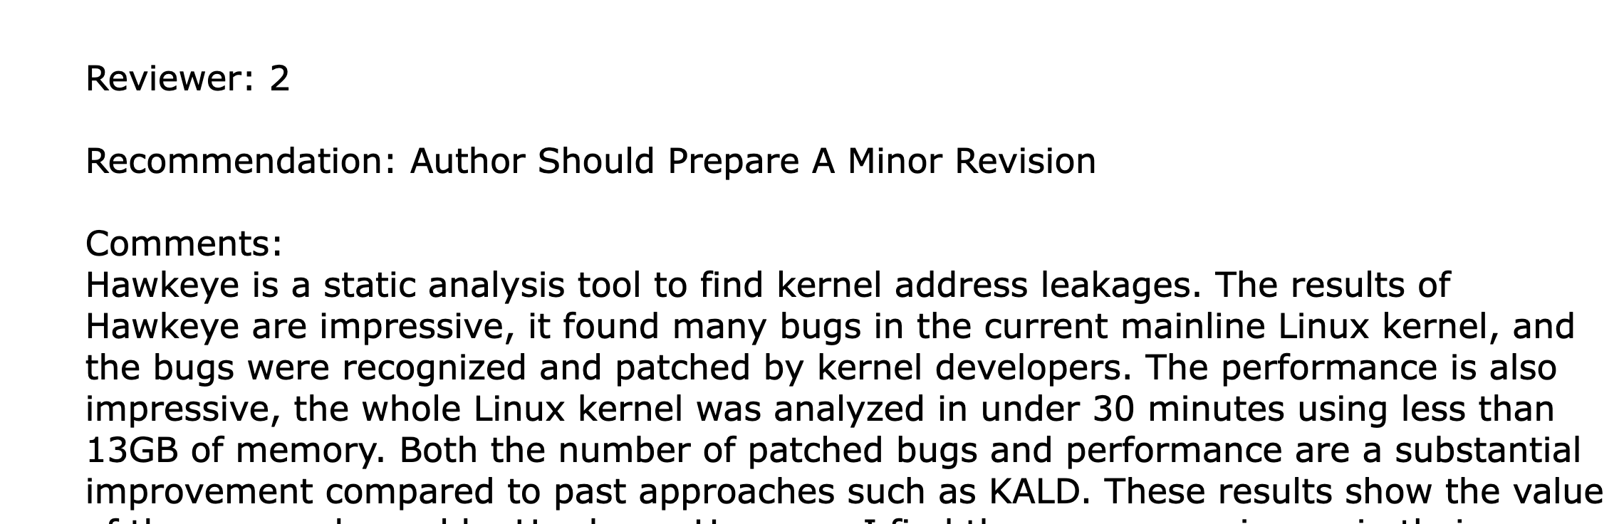
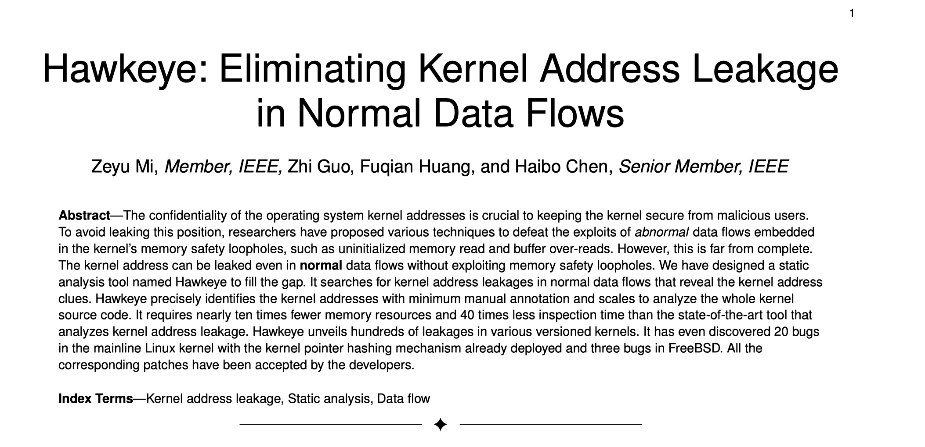
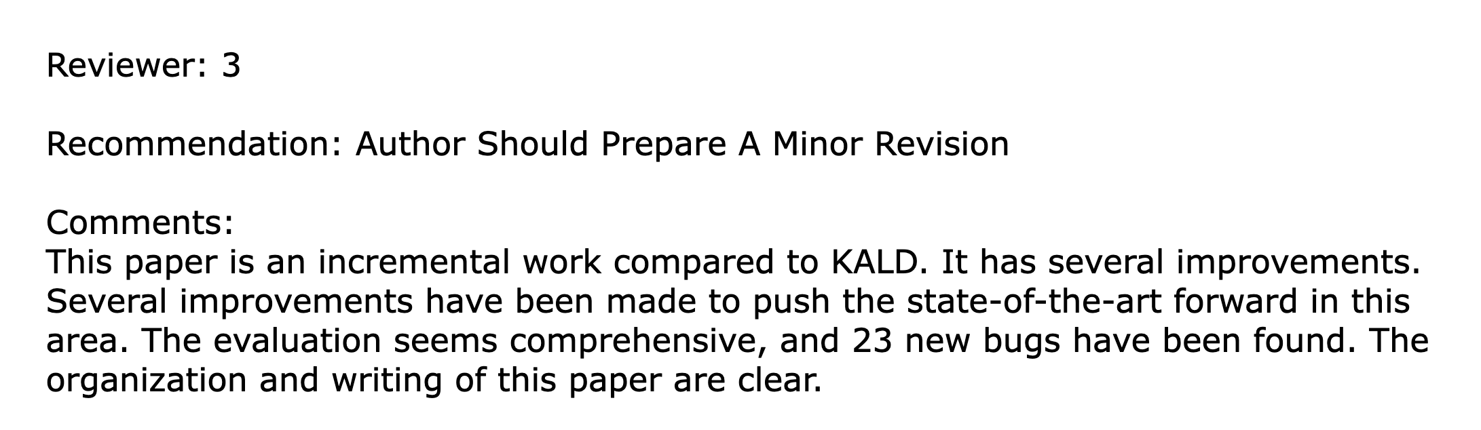
科研工作-论文成果
在学术论文方面:
这项工作经历了一年（实现难度大+需要与社区不断反馈+期刊审稿周期长）的时间，最终论文发表在计算机安全领域顶级期刊IEEE TDSC（CCF A类）上，该期刊每年出版6期，共收录不到100篇文章。
Intersting paper
Significant enough
Impressive
result
Substantial
improvement
Comprehensive result
Clear writing
https://ieeexplore.ieee.org/document/9837461
Notes:
在学术论文方面:
这项工作经历了一年的时间，最终论文发表在计算机安全领域顶级期刊IEEE TDSC上。论文的三位审稿人都对这篇论文都给出了很高的评价（包括文章贡献充足，结果令人信服，相比其他工作有大幅提升等评价）。

Slide 8
学习情况
在科研的同时，我选修并认真学习与我研究内容相关的专业课程，并取得了不错的成绩：
研究生专业课课程分数
课程 | 分数
算法设计与分析 | A
并行与分布式处理 | B+
计算机系统设计和实现 | A-
高级操作系统 | A-
计算机系统原理 | A-
UEFI原理与实践 | A-
Notes:
在科研的同时，我也认真学习专业课程，并取得了不错的成绩。

Slide 9
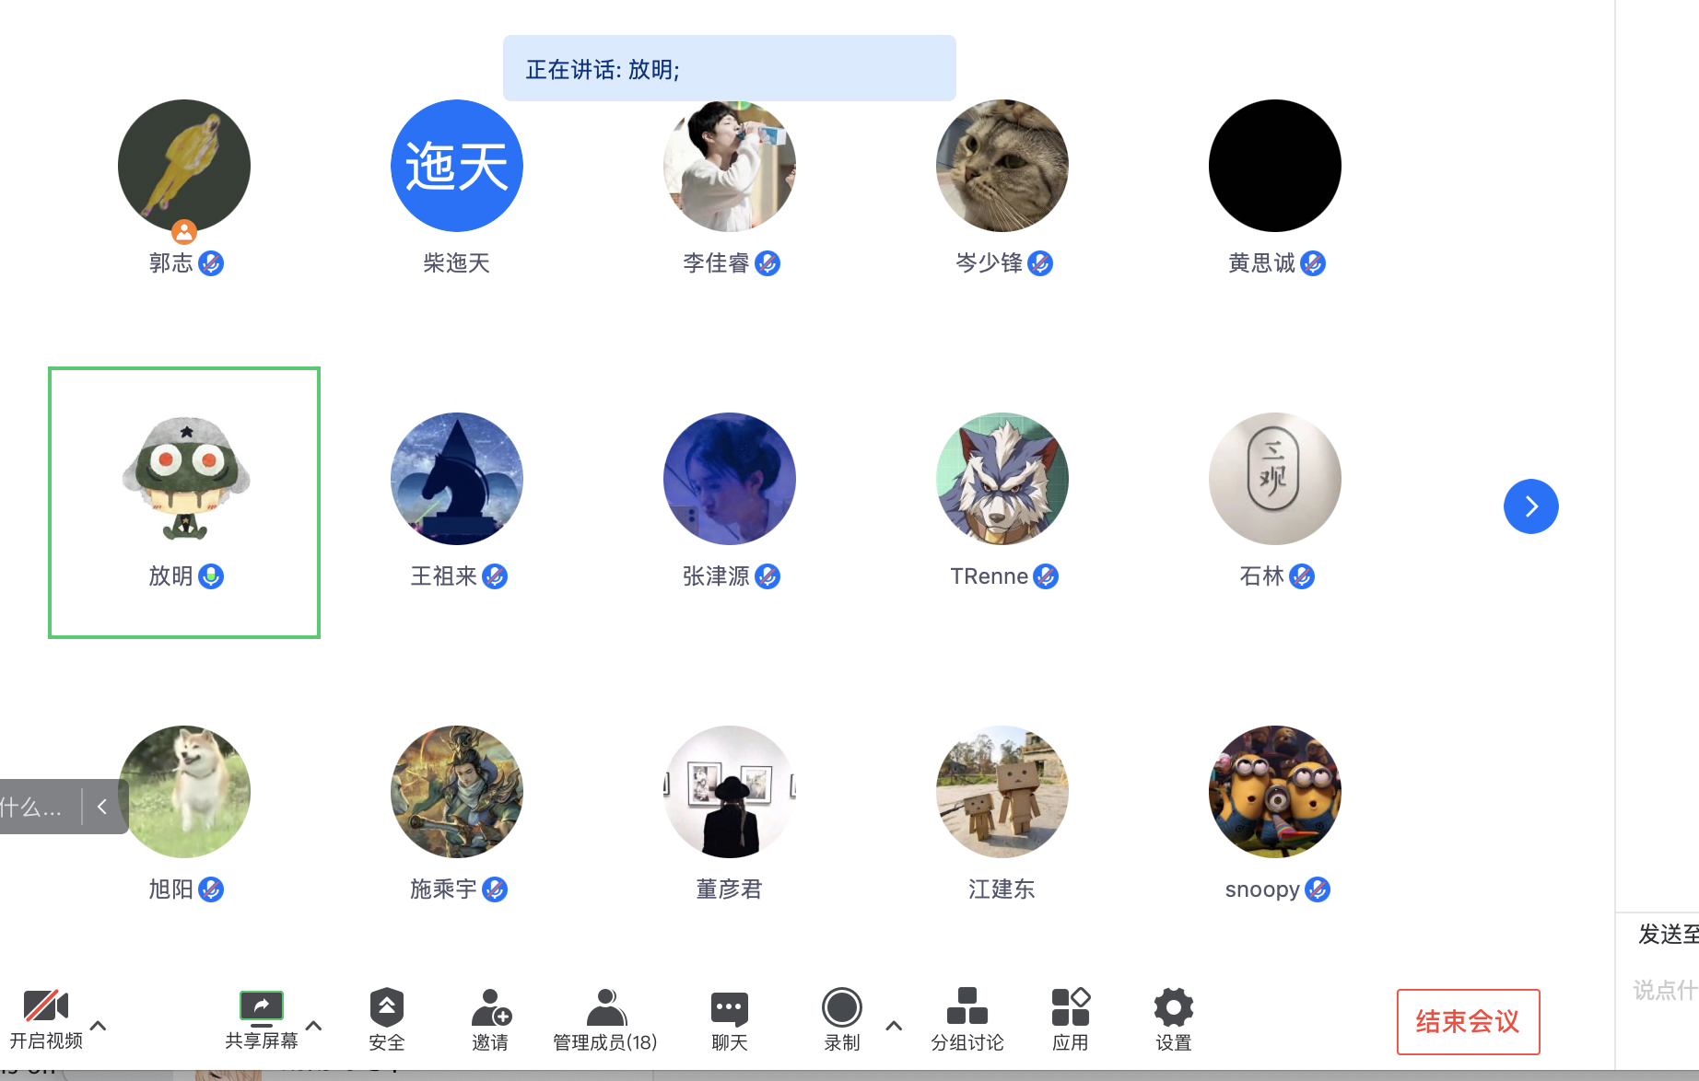
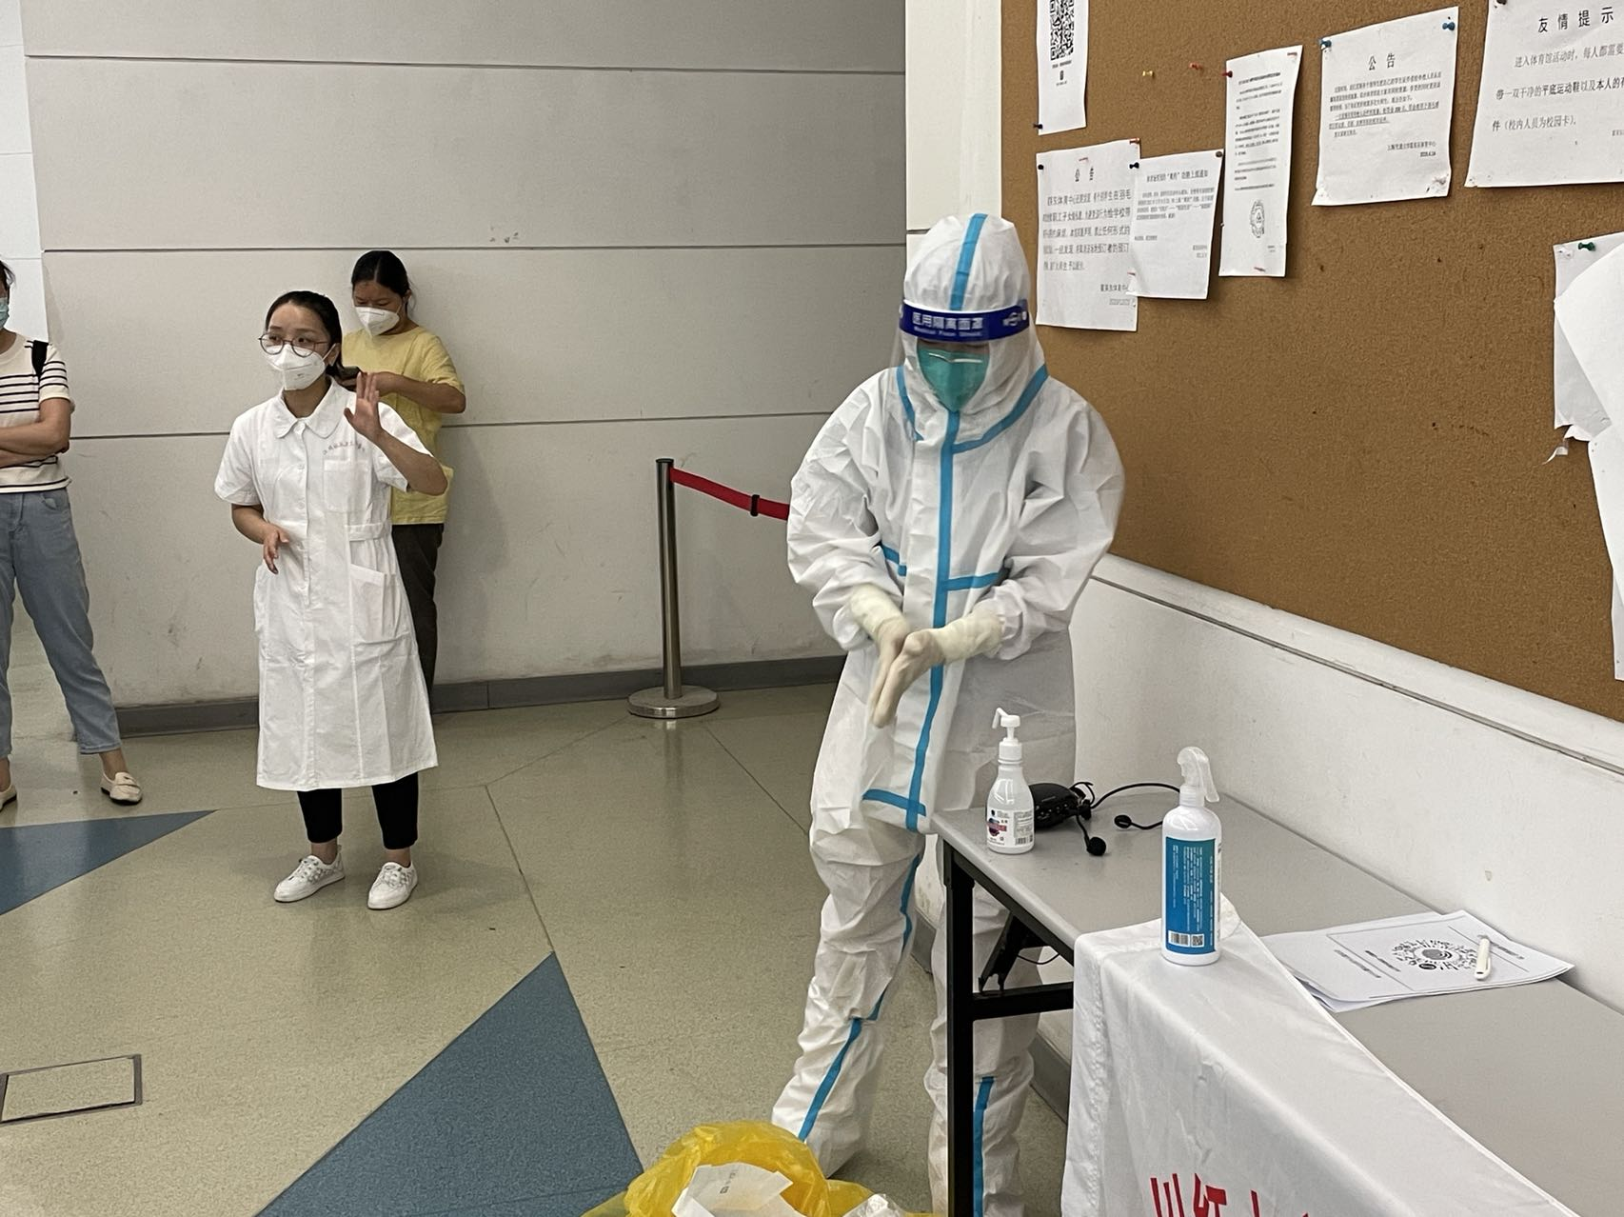
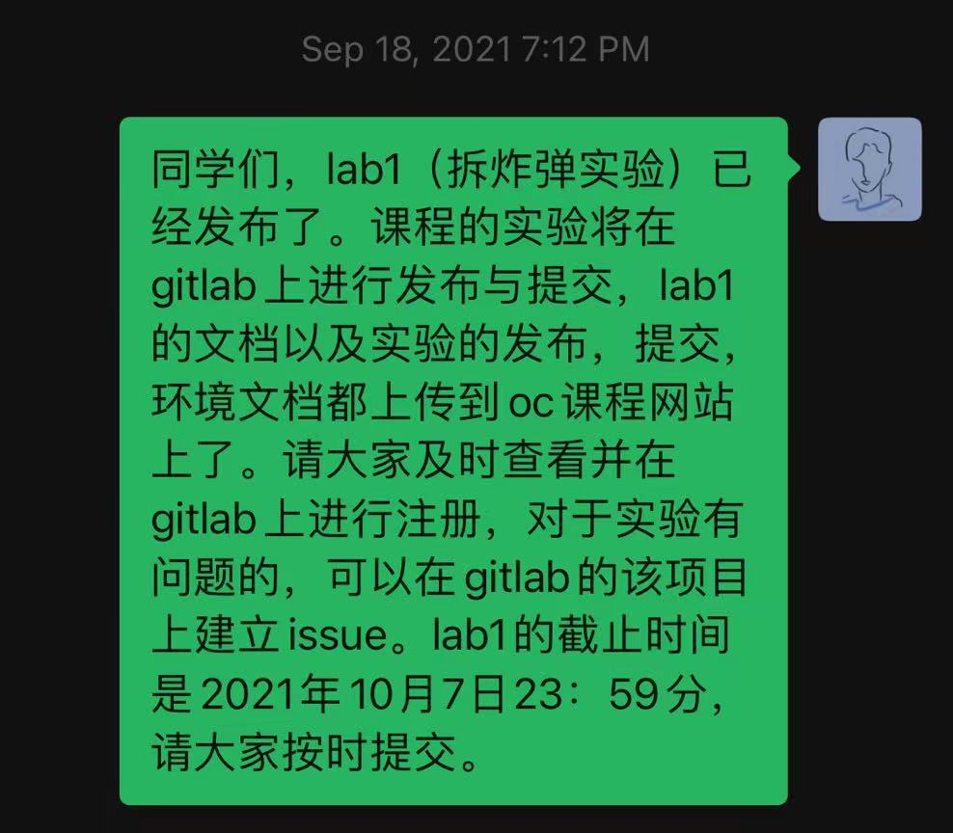
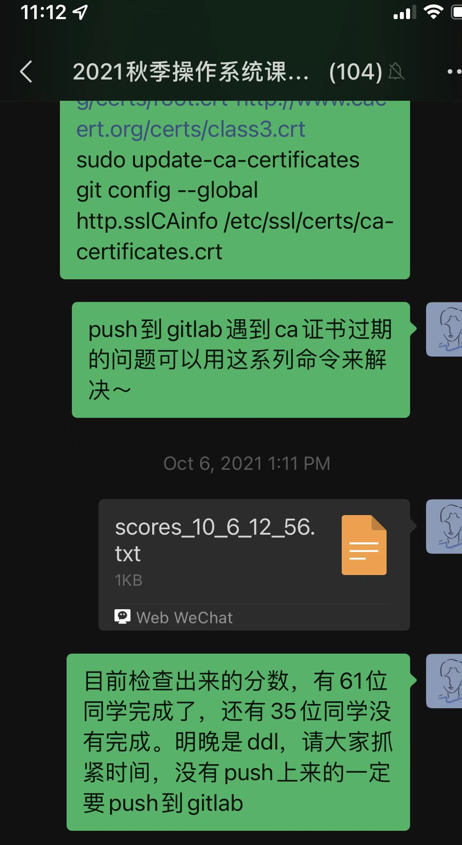
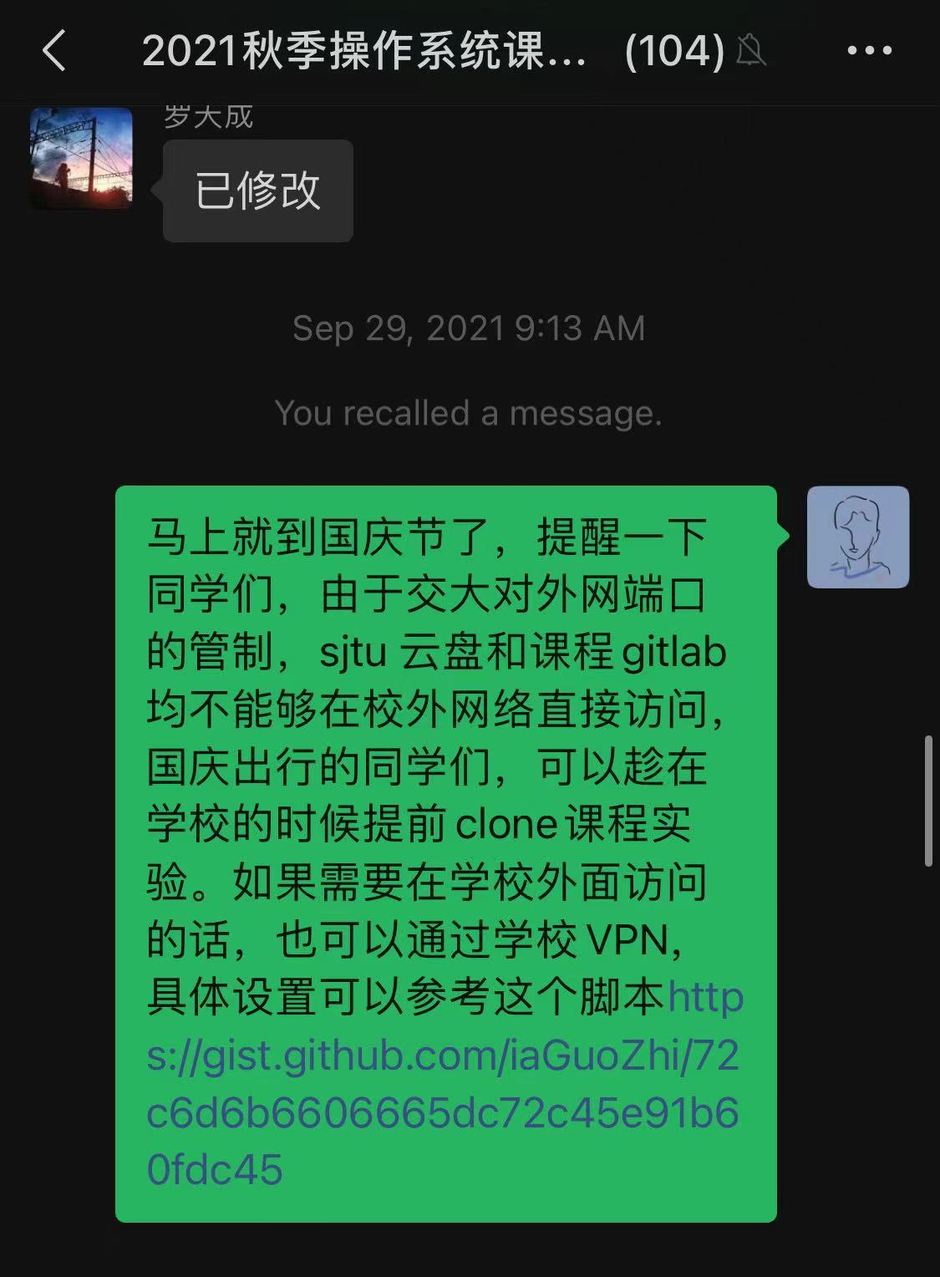

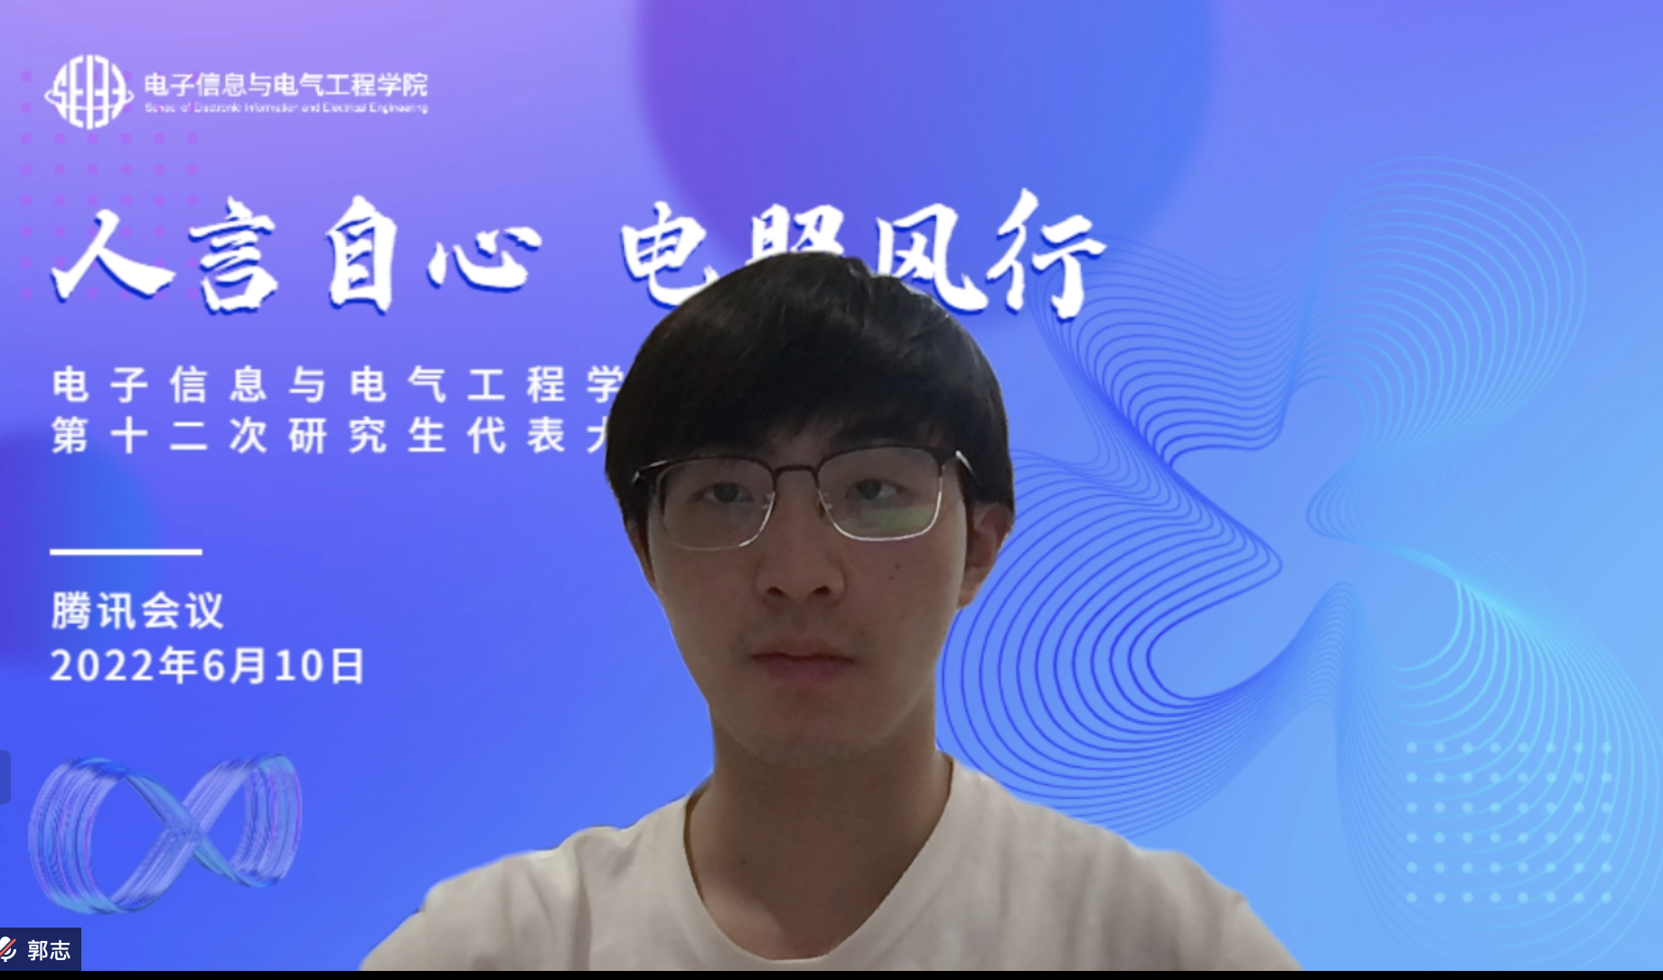
学生工作
班级团支书
暑期核酸检测志愿者
本科生操作系统课程助教
做好每一个工作，提升自我，帮助他人。
参与学院研代会
参与学院迎新晚会筹备
Notes:
在科研学习之外，我担任了班级团支书，参与学院研代会，参与学院迎新晚会筹备，担任学校暑期核酸检测志愿者，担任本科生操作系统课程助教。坚持做好每一个工作，提升自我，帮助他人。

Slide 10
志存高远，不懈攀登
追求科学，勇担使命
不负祖国重任的交大人

Slide 11
总结
评审年度内科研成果展示
2021.09.01-2022.08.31
论文题目/专利名称/竞赛名称 | 发表刊物/会议名称/专利号 | 论文等级/竞赛级别/专利类型 | 是否共一 | 作者排序
Hawkeye: Eliminating Kernel Address Leakage in Normal Data Flows | IEEE TDSC | CCF A类 | 否 | 二
https://ieeexplore.ieee.org/document/9837461

